Slide 1

Лекция 10. Ввод-вывод
в консольных приложениях.
Работа с файлами
Конова Елена Александровна
E_Konova@mail.ru

Slide 2
Инструменты ввода-вывода
В классическом языке С нет средств ввода-вывода. Этим обеспечивается аппаратная независимость языка. Ввод-вывод реализуется посредством библиотек.
Одна из них – стандартная библиотека функций языка С и С++ (стандарт ANSI C) <stdio.h>.
Библиотека содержит средства обмена с устройствами, в том числе, с файлами на диске.

Slide 3
Три уровня ввода-вывода
Существует три уровня.
1. Верхнего уровня – потоковый.
2. Низкого уровня – записями.
3. Для консоли и портов – минуя средства операционной системы, это системно зависимый обмен.

Slide 4
Потоковый ввод-вывод
Поток – последовательность байтов (символов), не зависящая от устройства обмена данными (файл, консоль, принтер и прочие).
Буфер – фрагмент оперативной памяти, через которую выполняется обмен с устройством.
Буфер выполняет роль промежуточной ступени при передаче информации с (на) внешнее устройство. Увеличивает скорость обмена, т.к. реальная передача данных выполняется при заполнении буфера.
Размер буфера при обмене с диском, это кластер = 512 б. или 1024 б.
Одна операция обращения передает блок из (в) буфера обмена.

Slide 5
Механизм буферизации
12.5 Wow C++ 99.025 '\n' 2008г. 15 22 feof
⍋
Указатель потока – положение позиции чтения (записи). Показывает на очередную порцию данных, которая будет прочитана (записана) при следующей операции ввода вывода.
Механизм буферизации
Ввод данных выполняется в буфер ввода.
Вывод данных выполняется в буфер вывода.
Операция обмена осуществляется, когда:
а) буфер заполнен,
б) осуществляется какая либо операция проталкивания буфера.

Slide 6
Типы потоков
Типы потоков по направлению обмена:
1) входной,
2) выходной,
3) двунаправленный.
Все типы – последовательные, т.е. в любой момент времени для потока определены позиции чтения (записи), и при выполнении операции обмена происходит смещение на длину переданной порции данных.

Slide 7
Устройство и поток
Поток можно условно присоединить к устройству. В зависимости от устройства, потоки можно разделить на:
стандартные,
консольные,
строковые,
файловые.
Консольные потоки организуют ввод с клавиатуры и управление экраном. Стандартные потоки для консоли:
ввода stdin клавиатура
вывода stdout экран
сообщений об ошибках stderr экран
Потоки можно перенаправить в файлы на диске.

Slide 8
Файлы на диске
Файл ‒ именованная область внешней памяти, в которой содержится некоторая информация.
Файлы могут хранить данные, а программы могут обращаться к файлам данных для чтения или записи информации.
Файлы удобно использовать, когда:
1) программа обрабатывает большой объем информации,
2) когда данные должны храниться на внешних устройствах,
3) когда данные могут быть исходными для нескольких программ обработки.

Slide 9
Файлы на диске
Программы, работающие с данными файлов, временно размещают их в оперативной памяти.
Это позволяет увеличить скорость обработки данных и снизить сложность программ.
Данные из файлов, будучи прочитаны программой, становятся значениями объектов программы: массивами, матрицами, таблицами данных и другими структурами, что определяется логикой прикладной задачи.
Наоборот, при завершении обработки данных или при необходимости, данные передаются программно из оперативной памяти в файл для долговременного хранения.

Slide 10
Типы файлов
По механизму хранения данных и обращения к ним файлы разделяются на две группы.
1. Файлы последовательного доступа.
2. Файлы прямого доступа.

Slide 11
Файлы последовательного доступа
Файлами последовательного доступа являются текстовые файлы. Такие файлы подготавливаются в текстовом редакторе и хранят данные в символьном представлении. Их можно легко просматривать и редактировать.
Последовательный доступ означает, что любую порцию данных можно получить, только прочтя всю информацию перед этими данными.
Смещение указателя ‒ последовательное.

Slide 12
Файлы прямого доступа
Файлы прямого доступа, это двоичные файлы. Хранят данные одного типа, не обязательно базового.
Каждое данное хранится во внутреннем представлении, размер определен типом данного.
Прямой доступ означает, что для получения какого-нибудь данного, можно переместить указатель файла непосредственно на это данное, и выполнить операцию обмена.

Slide 13
Действия с потоками
Программа, использующая файл данных, выполняет следующие действия.
1. Открыть (закрыть) поток: объявленный указатель на поток связать с физически существующим файлом.
2. Передать данные в файл (из файла): функции ввода- вывода.
Кроме того, можно (и нужно)
3. Отсекать ошибки обмена данными: функции обработки ошибок.
4. Управлять буфером обмена: функции буферизации потока, определения размера, проталкивания буфера.
5. Указать на позицию в потоке: функции перемещения указателя потока.
6. И многое другое.

Slide 14
Инструменты для работы с текстовыми и двоичными файлами
В любом случае, чтобы работать с потоками, необходимо использовать следующие инструменты.
1. Объявление файла.
2. Открытие файла.
3. Закрытие файла.
4. Конец файла.
5. Чтение и запись данных из (в) файла.
Как для текстовых, так и для двоичных файлов необходимо объявить файл, затем открыть (закрыть) файл, затем читать или писать данные в файл.
Существенно различие в представлении данных, поэтому процедуры чтения/записи различны.

Slide 15
Работа с текстовыми файлами.
1. Объявление файла
Для объявления текстового файла используется тип FILE, описание которого есть в библиотеке <stdio.h>.
Это структура, которая хранит данные о файле (размер буфера, указатель потока и прочие).
Синтаксис:
FILE *Имя_файла;
Здесь Имя_файла ‒ имя переменной: указатель на структуру типа FILE.
Например:
FILE *In, *Out; // In – ввод, Out – вывод.
FILE *My_file, *My_other_file;
Этот указатель является логическим именем файла, под которым файл будет известен программе.

Slide 16
Работа с текстовыми файлами.
2. Открытие файла
Смысл операции – связать логическое имя файла с именем файла, физически существующим на диске.
Указателю имени файла присваивается значение, возвращаемое функцией fopen().
Синтаксис:
Имя_файла = fopen("Имя_файла","Тип файла");
Параметры fopen:
1-й параметр (строка) – имя_физического_файла,
2-й параметр (строка) – тип файла и режим открытия.

Slide 17
Параметры fopen
"r" – открыть для чтения (только существующий файл).
"w" – открыть для записи (существующий), или создать новый файл.
"a" – открыть файл для добавления в конец.
"t" – текстовый файл (по умолчанию).
"b" – двоичный файл.
Допустимы модификации знаком "+":
"r+" – как для чтения, так и для записи.
"w+" – как для чтения, так и для записи.
"a+" – как для чтения, так и для добавления.
Примеры
FILE *In = fopen("Input.txt", "r");
FILE * Out = fopen("Output.txt", "wb");

Slide 18
Ошибки открытия потока
При отсутствии файла или ошибке открытия функция fopen возвращает NULL.
if((My_file = fopen("F.txt","wt")) == NULL) {
perror ("Ошибка открытия файла");
return 0;
}
Ошибки ввода-вывода имеют номера errno, функция perror выводит на экран текстовую строку (свой аргумент), и сообщение об ошибке, содержимое и формат которого определены реализацией.
Если файл не найден, а ошибка не анализируется, поток ввода перенаправляется на стандартный поток ввода-вывода (консоль), с попыткой чтения из буфера обмена.

Slide 19
Некоторые замечания
1. Файл данных должен находиться в папке проекта, иначе имя файла указывается с path'ем:
fopen ("D:\\work\\F.txt","wt");
// Cлэш удваивается.
2. Имя физического файла может изменяться, тогда параметром функции может быть переменная-строка, имя физического файла.
char *Name_of_file = "My_file.txt";
fopen (Name_of_file,"wt");
3. Имя может быть именем стандартного потока.
fopen (stdin,"wt");

Slide 20
Работа с текстовыми файлами.
3. Закрытие файла
Это отсоединение логического имени от физического файла. Логическое имя не перестает существовать и может быть использовано повторно.
Синтаксис:
fclose(Имя_файла);
Например,
fclose (In);
Файл нужно закрыть:
1) при переопределении ввода-вывода (чтобы данные не были потеряны),
2) при завершении работы.
Для дописывания данных в файл используется функция fflush, которая проталкивает содержимое буфера в файл.

Slide 21
Работа с текстовыми файлами.
4. Признак конца файла
Макроопределение feof(Имя_файла) используется для проверки состояния потока.
feof проверяет, найден ли в текущем положении указателя потока признак конца файла (физически Ctrl/Z), в том числе и для стандартного потока stdin.
Прототип: int feof (FILE *stream);
Возвращает целое (логическое) значение:
1 – при выполнении последнего оператора обмена для потока встречен конец файла.
0 – конец файла не обнаружен в текущей позиции.

Slide 22
Признак конца файла
Где может быть обнаружен признак end_of_file.
При открытии файла для чтения (записи) указатель потока показывает на первый байт потока, при открытии для добавления на тот, что стоит за последним байтом.
При чтении позиция указателя установлена на очередную порцию считываемых данных, оператор чтения возвращает текущее значение указателя (и значение прочитанного данного).

Slide 23
Работа с текстовыми файлами.
5. Чтение и запись
Для текстовых файлов используется форматированный обмен, как при работе со стандартными потоками.
Используются функции библиотеки <stdio.h>, отличительным признаком которых является буква f в начале имени функции. Каждая из них имеет параметр – логическое имя файла, для которого выполняется данная операция. Остальные механизмы остаются неизменными.
fprintf(Имя_файла,"форматная_строка",список_вывода); // форматированный ввод.
fscanf (Имя_файла,"форматная_строка",список_ввода); // форматированный вывод.
Здесь Имя_файла – логическое.

Slide 24
Работа с двоичными файлами
Данные хранятся в двоичном представлении. Данные могут быть произвольного типа, не обязательно базового. Все они имеют одинаковый размер, определенный типом данного, пересылаемого в файл.
Достоинства:
1) плотное хранение (данные занимают меньше места),
2) возможность просмотра по положению данного (каждое данное одинаковой длины),
3) обмен выполняется крупными порциями.
Недостаток:
не создать в текстовом редакторе и не увидеть.
Отличия механизмов обмена – не может быть никакого форматирования, так как обмен происходит блоками.

Slide 25
Функции обмена для двоичных файлов
Для обмена с двоичными файлами используются функции fread и fwrite, получающие указатель на void область памяти, и размер порции данных, которые должны быть переданы за одну операцию обмена.
Синтаксис:
int fread(void *ptr, int len, int n, FILE * Имя_файла);
int fwrite(const void *ptr, int len, int n, FILE * Имя_файла);
где:
void *ptr; – указатель на область ввода или вывода,
int len; – размер блока данных,
int n; – число блоков данных.

Slide 26
Семантика функций обмена для двоичных файлов
Функция fread прочитывает n элементов размером len байт каждый, в область памяти, адрес которой определен указателем ptr, из файла, определенного указателем "Имя_файла".
Возвращает количество прочитанных элементов, которое может быть меньше, чем заданное n, если произошла ошибка ввода или встречен конец файла.
Функция fwrite записывает n элементов размером len байт каждый из области памяти, адрес которой определен указателем ptr, в файл, определенный указателем "Имя_файла".
Возвращает количество записанных элементов.

Slide 27
Пояснения
Упрощенно можно записать синтаксис этих функций так:
fread (Адрес_области_ввода, Размер_объекта, Количество_объектов, Имя_файла);
fwrite (Адрес_области_вывода, Размер_объекта, Количество_объектов, Имя_файла);
Пример:
float a[10][10];
// Объявлена матрица.
fread (a, sizeof(float), 10*10, In);
fwrite(a, sizeof(float), 10*10, Out);

Slide 28
Позиционирование в потоке
В файлах прямого доступа все записи одного размера, поэтому есть возможность ввода-вывода произвольной записи.
Вводные замечания
1. Любая операция чтения (записи) для потока всегда производится, начиная с текущей позиции.
2. Начальная позиция чтения/записи в потоке устанавливается при открытии потока, и может соответствовать начальному или конечному байту потока, в зависимости от режима открытия. При открытии потока в режимах "r" и "w" указатель текущей позиции чтения/записи устанавливается на начальный байт потока, а при открытии в режиме "а" в конец файла (за последним байтом).

Slide 29
Позиционирование в потоке
3. При выполнении каждой операции ввода-вывода указатель текущей позиции перемещается на новую текущую позицию в соответствии с числом прочитанных (записанных) байтов.
4. Средства позиционирования в потоке позволяют перемещать указатель потока непосредственно на нужный байт, что позволяет работать с файлом на диске, как с обычным массивом, осуществляя доступ к содержимому файла в произвольном порядке.

Slide 30
Перемещение указателя потока
Используется функция fseek():
int fseek(FILE *Имя_файла, long Смещение, int Начало_отсчета);
Смещение задается переменной или выражением типа long и может быть отрицательным, значит, возможно перемещение по файлу в прямом и обратном направлениях.
Начало отсчета задается одной из предопределенных констант:
SEEK_SET (имеет значение 0) – начало файла;
SEEK_CUR (имеет значение 1) –текущая позиция;
SEEK_END (имеет значение 2) – конец файла.
Функция fseek() возвращает 0, если перемещение в потоке (файле) выполнено успешно, иначе возвращается ненулевое значение.

Slide 31
Примеры перемещения
Перемещение к началу потока (файла) из произвольной позиции:
fseek(fp, 0L, SEEK_SET);
Перемещение к концу потока (файла) из произвольной позиции:
fseek(fp, 0L, SEEK_END);

Slide 32
Примеры перемещения
При использовании производных типов данных, например, структур или массивов, можно перемещаться в потоке на то количество байтов, которое занимает этот тип данных.
Так, если определена структура:
struct str
{
...
} St;
то при следующем обращении к функции fseek() указатель текущей позиции в потоке будет перемещен на одну структуру назад относительно текущей позиции:
fseek(Fp, –(long) sizeof (St), SEEK_CUR);

Slide 33
Другие функции для работы с указателем потока
long int ftell(FILE *f); – возвращает значение указателя текущей позиции в файле, связанном с потоком f.
void rewind(FILE *f); – перемотка: очищает флаги ошибок в потоке f и устанавливает указатель текущей позиции на начало файла.
int fgetpos(FILE *f, fpos_t *pos); – возвращает указатель текущей позиции в файле, связанном с потоком f, и копирует значение по адресу pos. Возвращаемое значение имеет тип fpos_t. Значение после может использоваться функцией fsetpos.
int fsetpos(FILE *f, const fops_t *pos); – перемещает указатель текущей позиции в файле, связанном с потоком f, относительно его начала, на позицию *pos.

Slide 34
Замечание
Недопустимо использовать функции работы с указателем текущей позиции в потоке для потока, связанного не с файлом, а с устройством. Поэтому применение описанных выше функций с любым из стандартных потоков приводит к неопределенным результатам.

Slide 35
Другие функции работы с потоком
int ferror(FILE *f); – возвращает код ошибки при работе с потоком: целое число, означающее код ошибки, равно 0, если ошибки нет.
int fflush(FILE *f); – проталкивание буфера: посылает данные из буфера вывода для немедленной записи в файл. Возвращает 0 при успешном завершении, иначе eof.
FILE * freopen(const char *fname, const char *mode, FILE *f); – открывает поток ввода-вывода аналогично fopen, но предварительно закрывает поток f, если тот был открыт.
int remove(const *char fname); – удаляет существующий файл. Предварительно файл должен быть закрыт. При успехе возвращает 0, иначе ненулевое значение.

Slide 36
Другие функции работы с потоком
int rename(const *char Old_name, const *char New_name); – переименовывает существующий файл или каталог. Предварительно файл должен быть закрыт. При успехе возвращает 0, иначе ненулевое значение.
void setbuf (FILE *f, char *p); – управляет буфером ввода-вывода: может установить буфер ввода-вывода, заданный указателем p.
FILE *tmpfile (void); – открывает поток двоичного ввода-вывода во временный файл, возвращает указатель на поток.
char *tmpnam (char *S); – создает уникальное имя файла, которое может быть использовано как имя временного файла.

Slide 37
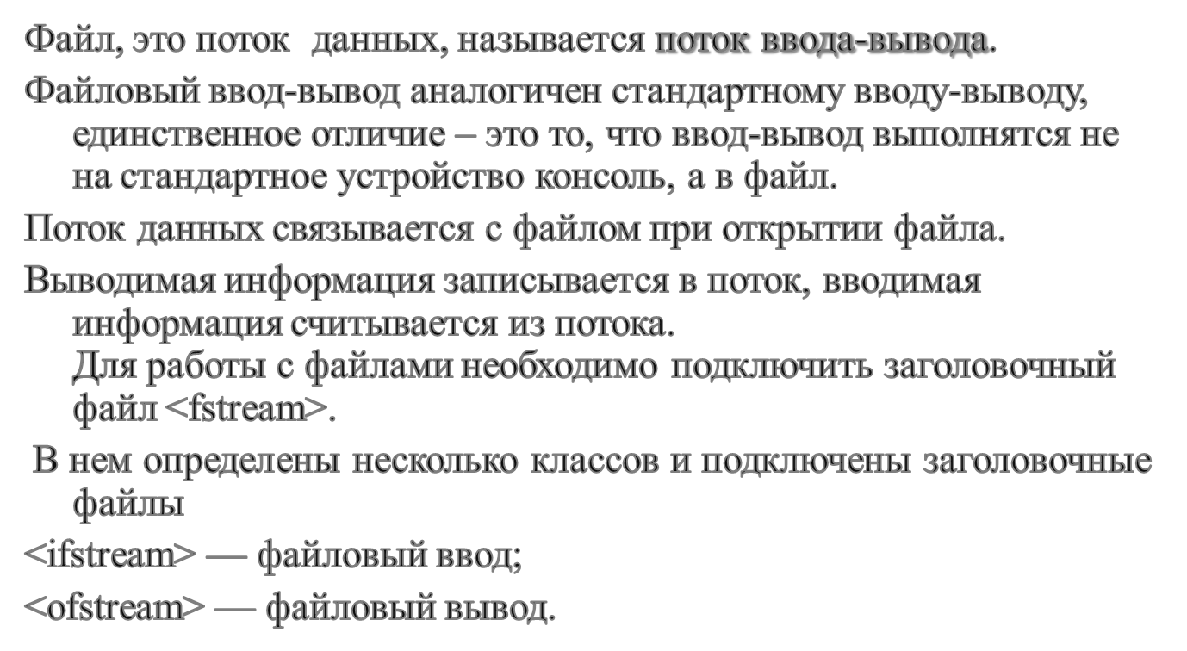
Библиотека fstream для работы с файлами

Slide 38
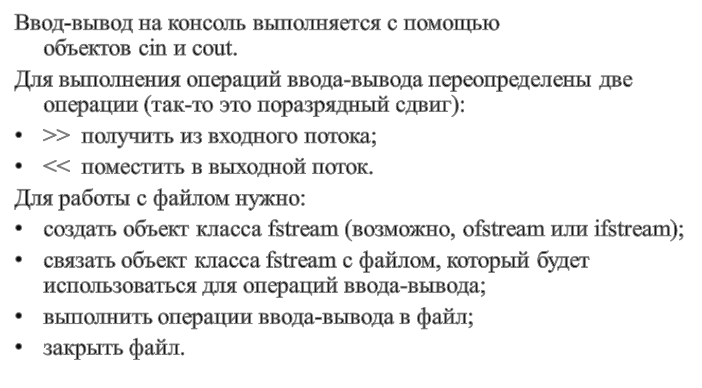
Объекты библиотеки fstream

Slide 39
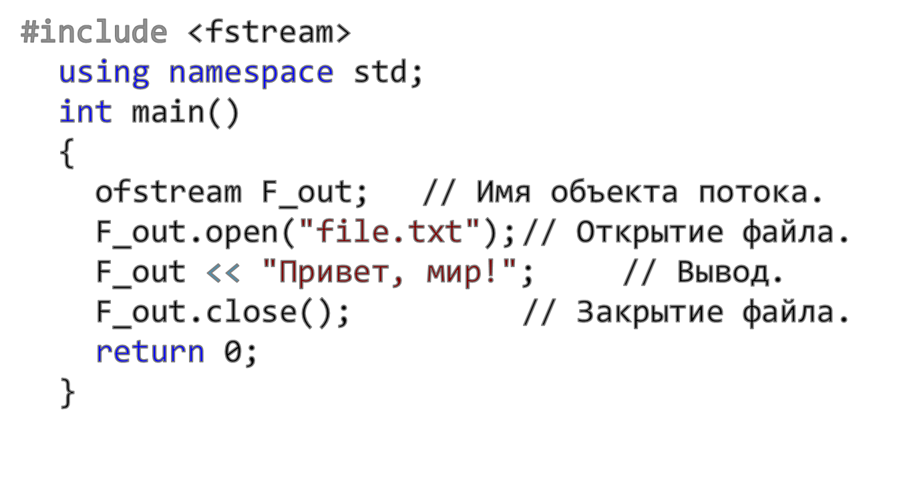
Пример

Slide 40
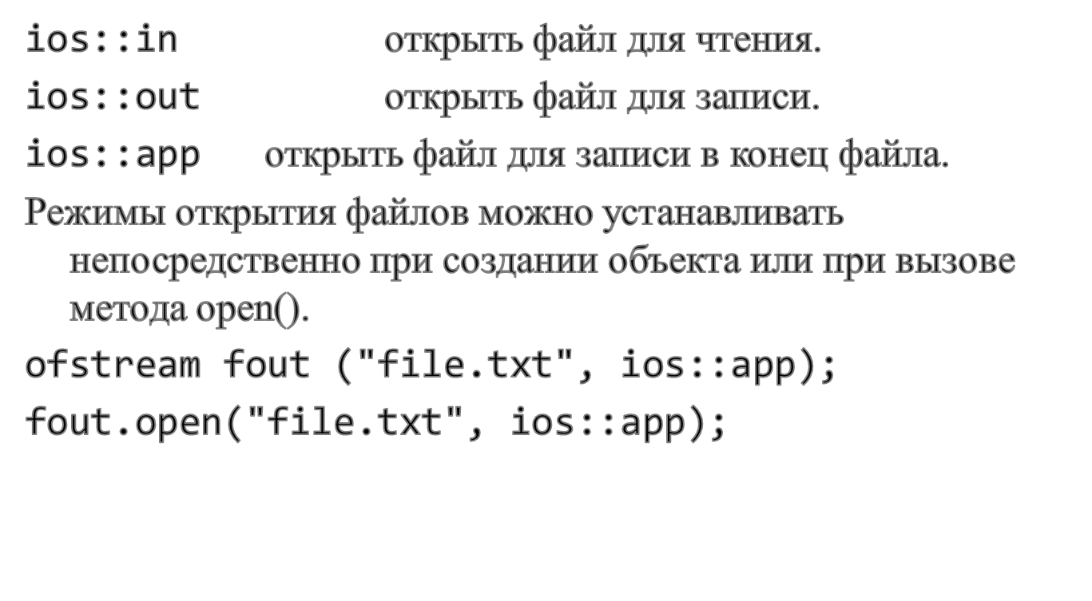
Режимы доступа к файлу

Slide 41


